Slide 1

유승호 – 게임 개발 포트폴리오
- Avcorad -
http://www.free-powerpoint-templates-design.com

Slide 2
차례
01
게임 간략 소개
02
스토리
03
구현한 기능들
04
사용한 리소스

Slide 3
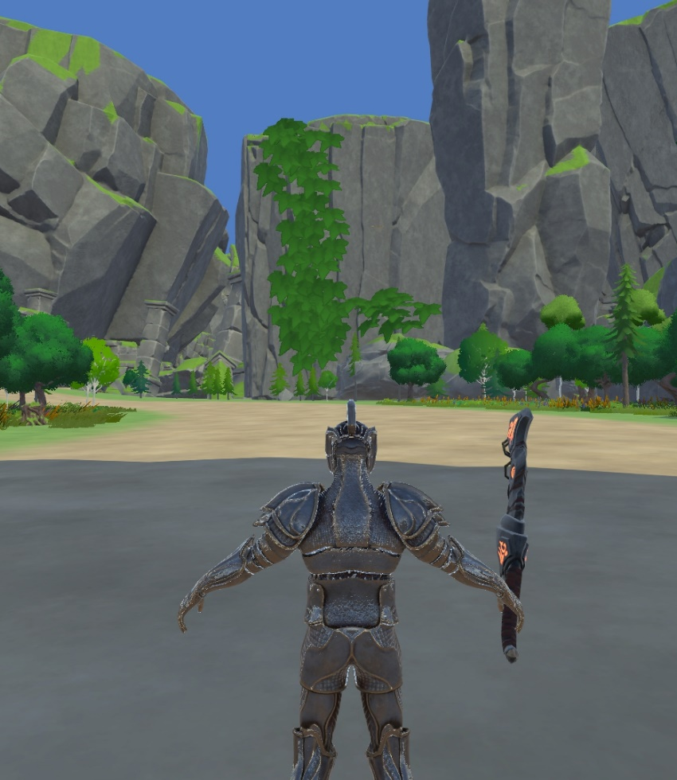
이 게임은
액션 RPG 게임으로 나오는 적들을 처치하고 경험치를 쌓아 레벨업 하여 능력치를 올리고, 보스 몬스터를 잡아 무기를 획득하여 더 강한적을 잡아내는 게임입니다.
간단 게임 소개
Presentation Designed

Slide 4
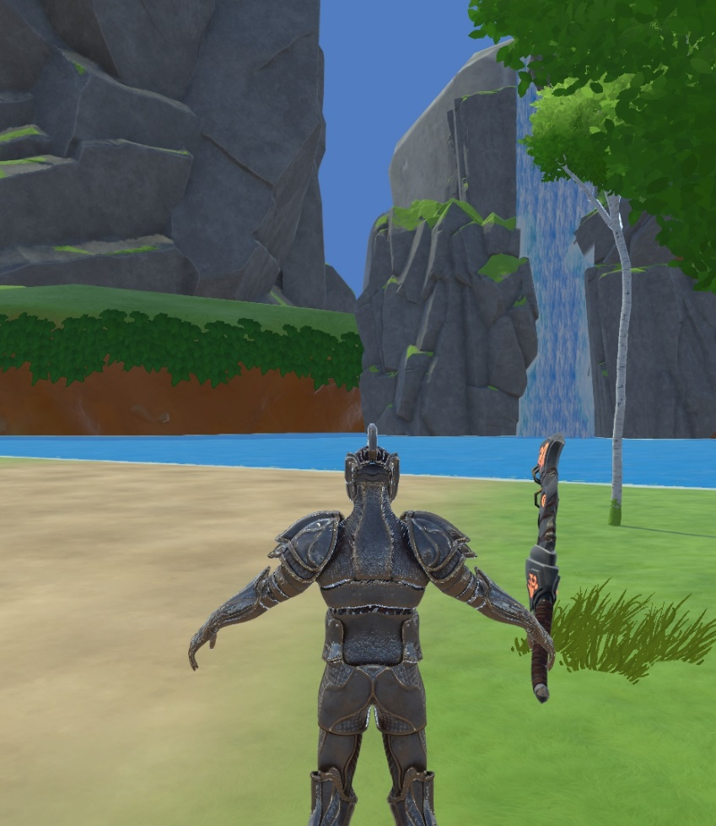
이 세계 트럭에 치인 주인공은 현생에서 볼 수 없던 풍경이 눈앞에 들어오는데 그곳은 이 세계 (Avcorad)라는 것을 알게 된다. 정신이 없는 와중 몬스터 들이 공격해 오기 시작하는데…
게임 스토리
Presentation Designed

Slide 5
1. WASD로 이동, -완료
2. 마우스 좌클릭으로 공격, - 완료
3. 계속 클릭 할 경우 연속으로 공격, - 완료
4. 일정시간동안 공격하지 않으면 공격 모션 초기화, - 완료
5. 마우스 위치에 따른 시점 변경, - 완료
6. F키로 상호작용(NPC 등등), - 미완료(기본틀만 구성)
7. 1,2,3,4,5의 단축키로 물약or스킬 사용,
8. 스킬과 물약은 인벤토리에서 드래그앤 드롭으로 등록,
9. I로 인벤토리,-완료
10. k로 스킬창, -완료
11. 스킬은 5레벨 단위로 달성 시 Coin소모하여 해금,
12. C키로 캐릭터 정보창(HP,STAMINA,STR,AGI,Health), -완료
13. 레벨업시 스텟 올릴 수 있는 point5 지급,
14. 스텟은(str,agi,health), str 1포인트당 공격력 1.1배, AGI 1포인트당 이동속도와 공격속도 1.1배,health 1포인트당 HP와 stamina 10씩 증가, -완료
15. 인벤토리에서 무기 드래그앤 드롭으로 장착
16. leftShift키 로 구르기 구현, - 완료
17. 메인 화면(게임 타이틀과 시작하기, 옵션(소리,마우스 감도 조절), 게임종료버튼),
18. 오프닝화면(트럭이 튀어나와서 캐릭터를 치는 장면),
spacebar로 점프 구현, - 완료
ESC키 누를 시 일시정지 및 메뉴(계속하기,옵션(소리,마우스 감도 조절), 게임종료)
게임시작시 튜토리얼(간단 조작 법 알려줌)
상태 패턴을 이용하여 플레이어 상태 구현 - 완료
레벨업 시 필요경험치는 1.3배 씩 증가 - 완료
구역 이동시 구역이름 화면에 출력(구역별 몬스터의 강함이 다르므로 다른 구역에 들어 왔다는것을 알게 하기 위함)

Slide 6
24. 2구역 보스패턴(인간형 – 할퀴기, 발구르기, 돌진)
25. 3구역 보스패턴(드래곤타입 – 팔 휘두르기, 돌진, 브레스, 구르기)
26. 4구역 보스패턴(인간형 – 무기 휘두르기, 찌르기, 구르기(회피), 돌려베기)
27. 5구역 보스패턴(드래곤타입 - 팔 휘두르기, 돌진, 브레스, 구르기, 공중에서 돌진공격, 공중브레스)
28. 6구역 보스패턴(1phase 인간형 – 공격속도 빠름, 무기휘두르기, 찌르기 , 돌려베기, 점프공격, 구르기, 마법발사(?)
2phase 드래곤타입 - 공격속도 빠름 팔 휘두르기, 돌진, 브레스, 구르기, 공중에서 돌진공격, 공중브레스, 꼬리치기)
무기이미지를 장착칸에 놓는다 -> 무기의 정보가 표기된다 -> 장착된 곳의 무기 타입을 가져온다?? -> 활성화 되어있는 무기를 비활성화 한다 -> 비활성화 되어있는 무기를 활성화 한다

Slide 7
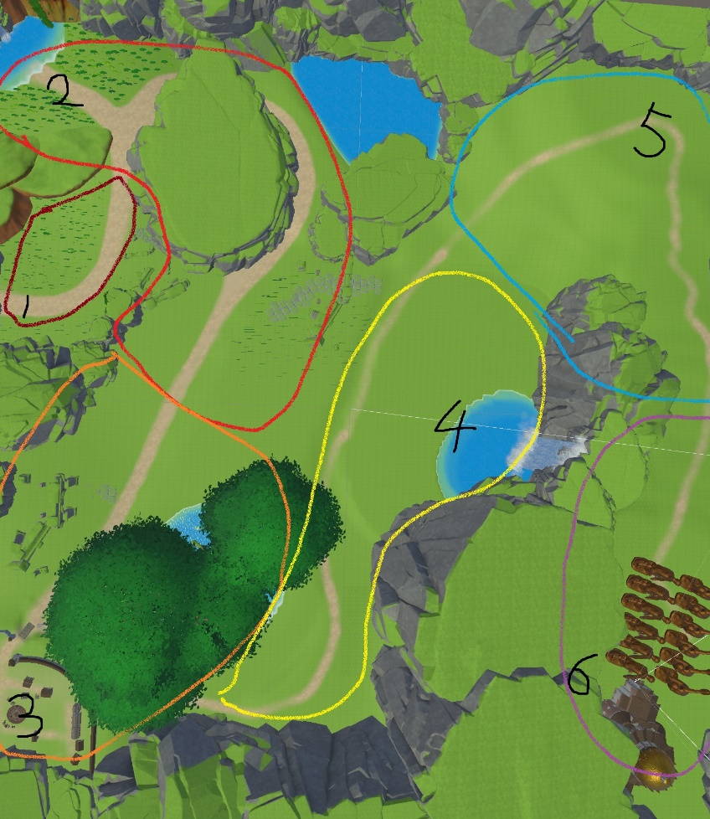
레벨 디자인 소개
1번구역은 스타팅 구역으로 주인공에서 안내해주는 NPC존재(여성캐릭터 주인공이 첫눈에 반함) 튜토리얼 진행 후 2번구역으로 이동하는 퀘스트 / 구역에 따른 몬스터의 경험치는 차등 지급
2. 2번구역에서 중간보스 전투 후 퀘스트 완료(보상으로 무기획득) 3번구역으로 이동하라는 퀘스트 발생
3. 3번구역에서 첫 메인 보스 전투 후 퀘스트 완료 (보상으로 무기획득) 4번 구역으로 이동하는 퀘스트 발생
4. 4번에서 중간보스 전투 후 퀘스트 완료(보상으로 무기 획득) 5번구역으로 이동 퀘스트 발생
5. 5번에서 간단한 미로와 점프맵 후 보스전투(보상으로 무기 획득) 6번구역으로 이동하는 퀘스트 발생
6. 6번에서 마지막 보스와 결전을 하게 됩니다. 마지막 보스는 2개의 phase가 있음 외형이 다름, 보스와 전투후 처음 안내해주는 NPC와 연인이 되면서 끝
레벨 디자인 소개
Presentation Designed

Slide 8

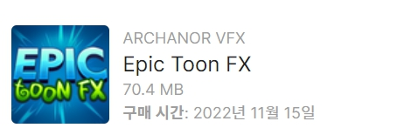
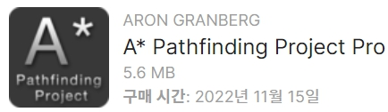
사용한 기능들
애니메이션 이벤트
Lightmap Bake
Dotween 에셋
애니메이션내의 이벤트 시스템을 이용하여 공격시or 구르기시 공격범위 활성화나 무적활성화, 움직임 제어등을 구현하였습니다.
사용값이 높은 light값을 움직이지않는 오브젝트에 bake를 사용하여 최적화 하려고 하였습니다.
오브젝트의 간단한 움직임을 구현할 예정 발판이 움직인다던지 등
파티클 시스템
A* 에셋
타격감이나 보이는 것에 현실감을 조금 더 주기위해 사용하였습니다.
유료 에셋인 A*를 이용하여 플레이어를 추적하는 AI를 구현할 예정

Slide 9
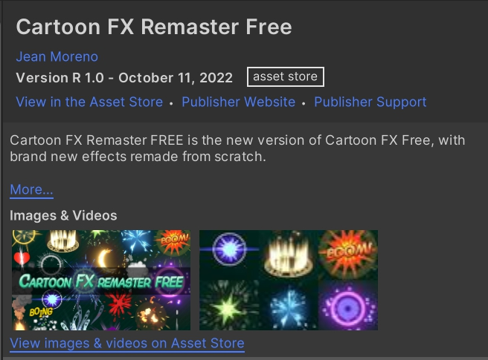
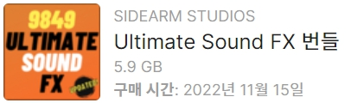
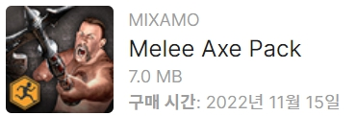
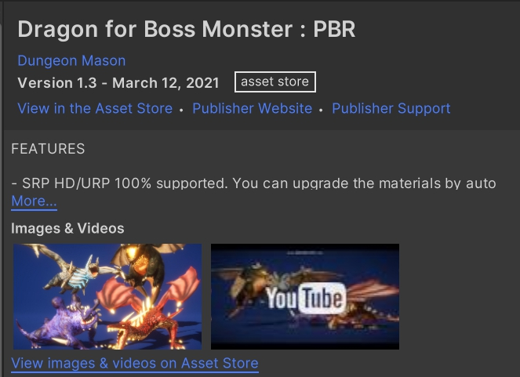
사용한 리소스

Slide 10
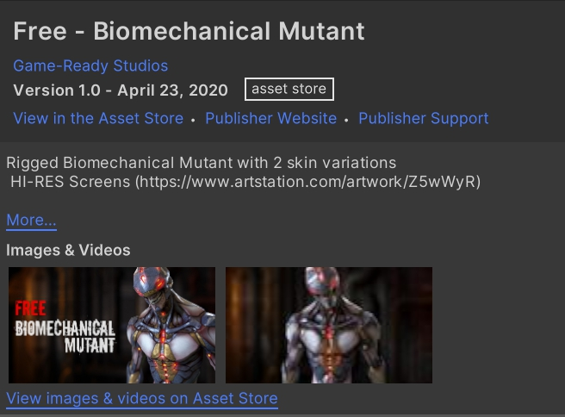
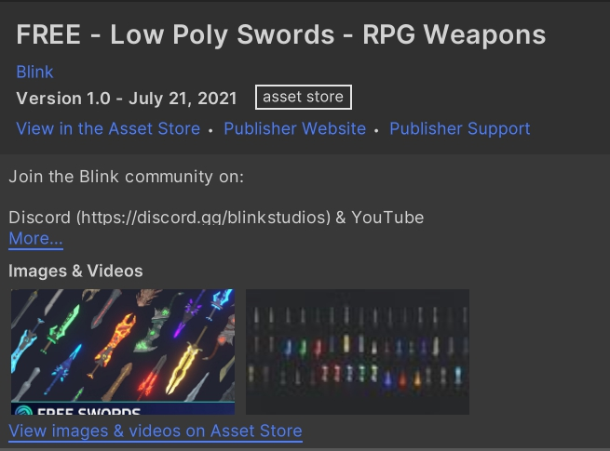
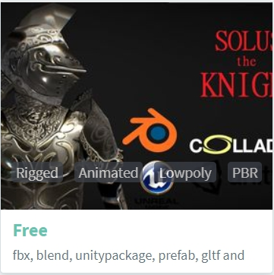
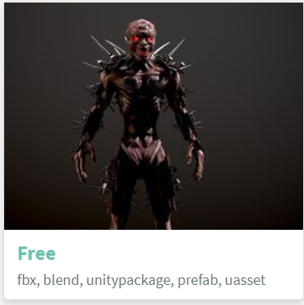
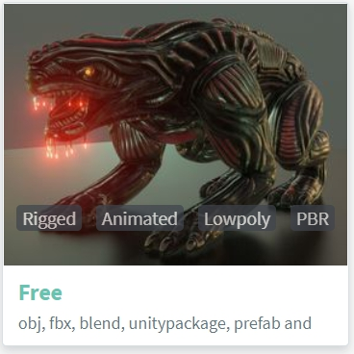
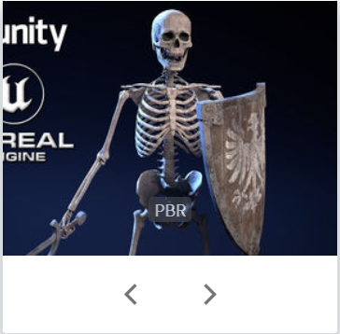

Slide 11
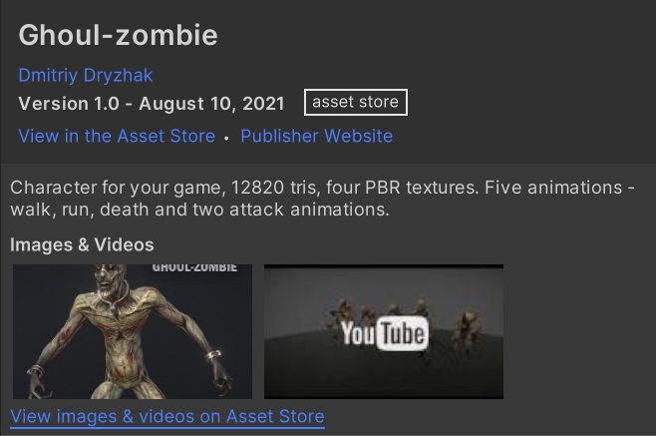
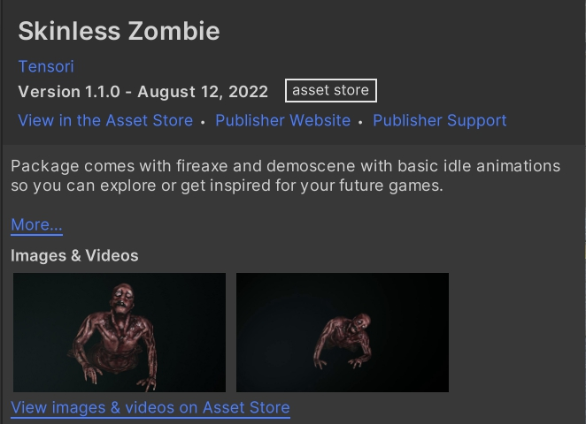
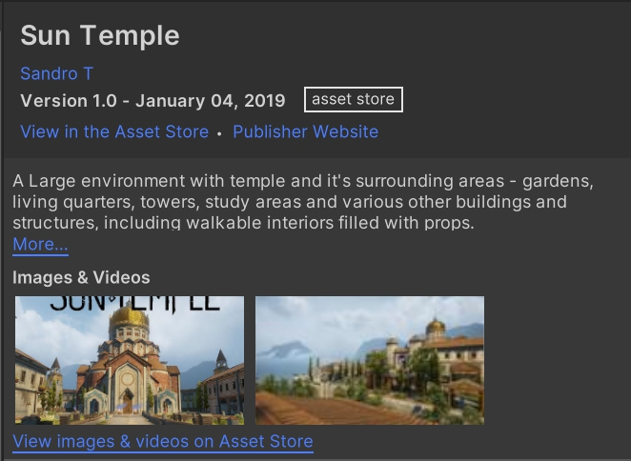
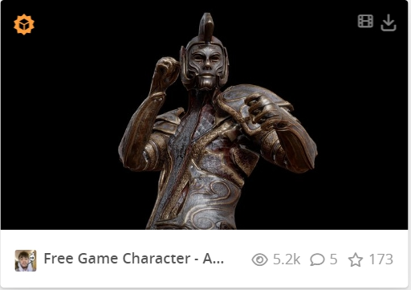
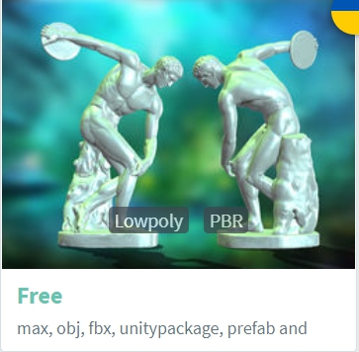

Slide 12
